Slide 1
עקומת התמורה- שאלות נוספות
המכללה האקדמית של תל אביב – יפו

Slide 2
שאלה 1
עקומת התמורה של משק מסוים הינה ליניארית. אם העלות הממוצעת לייצר 10 יחידות X היא 3 יחידות, אז מה העלות השולית לייצור 5 יחידות X?
סמנו את התשובה הנכונה:
1.5
0.33
10
3
כל התשובות האחרות אינן נכונות.
Y
3-
X

Slide 3
שאלה 1
עקומת התמורה של משק מסוים הינה ליניארית. אם העלות הממוצעת לייצר 10 יחידות X היא 3 יחידות, אז מה העלות השולית לייצור 5 יחידות X?
סמנו את התשובה הנכונה:
1.5
0.33
10
3
כל התשובות האחרות אינן נכונות.
Y
לאורך עקומת תמורה ליניארית
העלות האלטרנטיבית הממוצעת שווה לעלות השולית לייצור כל מוצר ולכן גם העלות השולית לייצור 10 יחידות X וגם לייצור 5 יחידות X תהיה 3 יחידות Y.
3-
X

Slide 4
שאלה 2
שמעון הוא פקיד בבנק שעושה עבודות ניירת ולפעמים מחליף את משה המאבטח בבדיקת מבקרים, גם משה לפעמים עוזר לשמעון בעבודות הניירת.
שמעון יודע להדפיס 2 מסמכים בשעה ולבצע בדיקה של 4 מבקרים בשעה,
משה יודע להדפיס 4 מסמכים בשעה ולבצע בדיקה של 12 מבקרים בשעה.
יום עבודה בבנק הינו 10 שעות.
קבעו למי יש יתרון מוחלט.
קבעו למי יש יתרון יחסי.

Slide 5
שאלה 2
שמעון הוא פקיד בבנק שעושה עבודות ניירת ולפעמים מחליף את משה המאבטח בבדיקת מבקרים, גם משה לפעמים עוזר לשמעון בעבודות הניירת.
שמעון יודע להדפיס 2 מסמכים בשעה ולבצע בדיקה של 4 מבקרים בשעה,
משה יודע להדפיס 4 מסמכים בשעה ולבצע בדיקה של 12 מבקרים בשעה.
יום עבודה בבנק הינו 10 שעות.
קבעו למי יש יתרון מוחלט.
קבעו למי יש יתרון יחסי.
יתרון מוחלט יש למשה המאבטח הן בהדפסת מסמכים ( 4 גדול מ2)
והן בבדיקת מבקרים (12 גדול מ4).
למי מהם יש יתרון יחסי בייצור מוצר X(הדפסת מסמכים)?
למי שנאלץ לוותר על פחות יחידות Y על מנת לייצר יחידת X אחת.
שמעון יוותר על בדיקה של 2 (=4:2) מבקרים כאשר מדפיס מסמך אחד,
לעומת משה שיאלץ לותר על 3 (=12:4) מבקרים כאשר מדפיס מסמך אחד.
הויתור של שמעון קטן יותר ולכן יש לו יתרון יחסי בהדפסת מסמכים (ייצור מוצר X)!

Slide 6
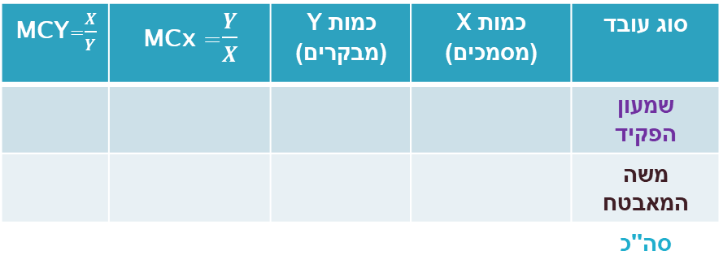
שאלה 2
שמעון הוא פקיד בבנק שעושה עבודות ניירת ולפעמים מחליף את משה המאבטח בבדיקת מבקרים, גם משה לפעמים עוזר לשמעון בעבודות הניירת. יום עבודה בבנק הינו 10 שעות.
שמעון יודע להדפיס 2 מסמכים בשעה ולבצע בדיקה של 4 מבקרים בשעה,
משה יודע להדפיס 4 מסמכים בשעה ולבצע בדיקה של 12 מבקרים בשעה.
ג. שרטטו את עקומת התמורה
סוג עובד | כמות X (מסמכים) | כמות Y (מבקרים) | MCx =$\frac{Y}{X}$ | MCY=$\frac{X}{Y}$
שמעון הפקיד
משה המאבטח
סה''כ

Slide 7











שאלה 2
ד. מנהל הבנק מבקש לקבל 40 מבקרים (Y ים) ביום, כמה מסמכים ניתן יהיה לייצר? מהי הקצאת העובדים (מי מייצר איזה מוצר)?
שמעון הוא פקיד בבנק שעושה עבודות ניירת ולפעמים מחליף את משה המאבטח בבדיקת מבקרים, גם משה לפעמים עוזר לשמעון בעבודות הניירת. יום עבודה בבנק הינו 10 שעות.
שמעון יודע להדפיס 2 מסמכים בשעה ולבצע בדיקה של 4 מבקרים בשעה,
משה יודע להדפיס 4 מסמכים בשעה ולבצע בדיקה של 12 מבקרים בשעה.
ג. שרטטו את עקומת התמורה
כמות Y
(מבקרים)
$$Y=−3X+180$$
$$Y=40=−3X+180$$
A
160
שמעון
$$3X=140$$
סוג עובד | כמות X (מסמכים) | כמות Y (מבקרים) | MCx =$\frac{Y}{X}$ | MCY=$\frac{X}{Y}$
שמעון הפקיד
משה המאבטח
סה''כ ביום
120
$$−2$$
B
$$X=46.667$$
$$\frac{2}{4}=\frac{1}{2}x$$
$$\frac{4}{2}=2y$$
40
20
משה
$$\frac{4}{12}=\frac{1}{3}x$$
$$\frac{12}{4}=3y$$
120
40
(46.7,40)
160
60
$$−3$$
C
20
60
כמות X
(מסמכים)
מי מתמחה בייצור X (יש לו יתרון יחסי)?
4. משה בודק 40 יח' Y ומדפיס 26.66 יח' X.
שמעון מדפיס 20 יח' X
מי מתמחה בייצור Y (יש לו יתרון יחסי)?

Slide 8

שאלה 2
שמעון הוא פקיד בבנק שעושה עבודות ניירת ולפעמים מחליף את משה המאבטח בבדיקת מבקרים, גם משה לפעמים עוזר לשמעון בעבודות הניירת. יום עבודה בבנק הינו 10 שעות.
שמעון יודע להדפיס 2 מסמכים בשעה ולבצע בדיקה של 4 מבקרים בשעה,
משה יודע להדפיס 4 מסמכים בשעה ולבצע בדיקה של 12 מבקרים בשעה.
ה. אם ידוע כי הוחלט בבנק שמשה יעסוק גם בהדפסת מסמכים וגם בבדיקה של מבקרים, מה אפשר להסיק לגבי כמות המסמכים ששמעון יבדוק?
כמות Y
(מבקרים)
שמעון יבדוק 20 מסמכים
A
160
שמעון
סוג עובד | כמות X (מסמכים) | כמות Y (מבקרים) | MCx =$\frac{Y}{X}$ | MCY=$\frac{X}{Y}$
שמעון הפקיד
משה המאבטח
סה''כ ביום
120
$$−2$$
B
$$\frac{2}{4}=\frac{1}{2}x$$
$$\frac{4}{2}=2y$$
40
20
משה
$$\frac{4}{12}=\frac{1}{3}x$$
$$\frac{12}{4}=3y$$
120
40
160
60
$$−3$$
C
20
60
כמות X
(מסמכים)

Slide 9
שאלה 3
נתון שני משקים סגורים, משק א' ומשק ב'. בכל אחד מהמשקים עקומת התמורה ליניארית.
למשק ב' עלות אלטרנטיבית שולית נמוכה יותר בייצור Y על פני משק א'. ידוע כי המשקים מייצרים כמויות זהות של מוצר X, כלומר הכמות המיוצרת של X במשק א' זהה לכמות המיוצרת של X במשק ב'. לא ידוע מהי כמות Y המיוצרת בכל משק. לאור זאת ניתן להגיד כי:
במשק ב' ישנם יותר עובדים.
בשני המשקים מייצרים כמות זהה של מוצר Y.
העלות האלטרנטיבית הכוללת לייצור X גדולה יותר במשק ב.
העלות האלטרנטיבית הכוללת לייצור Y גדולה יותר במשק א.
כל התשובות האחרות לא נכונות.

Slide 10
פתרון שאלה 3
נתון שני משקים סגורים, משק א' ומשק ב'. בכל אחד מהמשקים עקומת התמורה ליניארית.
למשק ב' עלות אלטרנטיבית שולית נמוכה יותר בייצור Y על פני משק א'. ידוע כי המשקים מייצרים כמויות זהות של מוצר X, כלומר הכמות המיוצרת של X במשק א' זהה לכמות המיוצרת של X במשק ב'. לא ידוע מהי כמות Y המיוצרת בכל משק. לאור זאת ניתן להגיד כי:
במשק ב' ישנם יותר עובדים.
בשני המשקים מייצרים כמות זהה של מוצר Y.
העלות האלטרנטיבית הכוללת לייצור X גדולה יותר במשק ב.
העלות האלטרנטיבית הכוללת לייצור Y גדולה יותר במשק א.
כל התשובות האחרות לא נכונות.
משק ב
B
משק א
A
למשק ב' ע.א.ש לייצור Yנמוכה יותר מאשר במשק א', לכן הע.א.ש לייצור X במשק ב' גדולה יותר ממשק א', כלומר השיפוע של עקומת התמורה של משק ב' הוא גדול יותר בערך מוחלט ותלול יותר. אם מייצרים את אותה כמות X, אז הע.א.כ. לייצור X (דלתא Y=Y מקסימום פחות כמות ה-Y בנקודה) תהיה גדולה יותר במשק ב (שכן היא מול זווית גדולה יותר).
X
X

Slide 11
פתרון שאלה 3
נתון שני משקים סגורים, משק א' ומשק ב'. בכל אחד מהמשקים עקומת התמורה ליניארית.
למשק ב' עלות אלטרנטיבית שולית נמוכה יותר בייצור Y על פני משק א'. ידוע כי המשקים מייצרים כמויות זהות של מוצר X, כלומר הכמות המיוצרת של X במשק א' זהה לכמות המיוצרת של X במשק ב'. לא ידוע מהי כמות Y המיוצרת בכל משק. לאור זאת ניתן להגיד כי:
במשק ב' ישנם יותר עובדים.
בשני המשקים מייצרים כמות זהה של מוצר Y.
העלות האלטרנטיבית הכוללת לייצור X גדולה יותר במשק ב.
העלות האלטרנטיבית הכוללת לייצור Y גדולה יותר במשק א.
כל התשובות האחרות לא נכונות.
A
B
משק א
משק ב
X
X

Slide 12
פתרון שאלה
נתון שני משקים סגורים, משק א' ומשק ב'. בכל אחד מהמשקים עקומת התמורה ליניארית.
למשק ב' עלות אלטרנטיבית שולית נמוכה יותר בייצור Y על פני משק א'. ידוע כי המשקים מייצרים כמויות זהות של מוצר X, כלומר הכמות המיוצרת של X במשק א' זהה לכמות המיוצרת של X במשק ב'. לא ידוע מהי כמות Y המיוצרת בכל משק. לאור זאת ניתן להגיד כי:
במשק ב' ישנם יותר עובדים.
בשני המשקים מייצרים כמות זהה של מוצר Y.
העלות האלטרנטיבית הכוללת לייצור X גדולה יותר במשק ב.
העלות האלטרנטיבית הכוללת לייצור Y גדולה יותר במשק א.
כל התשובות האחרות לא נכונות.
משק ב
משק א
A
B
X
X

Slide 13
שאלה 4 ואילך אינן רלוונטיות לבוחן הקרוב

Slide 14
שאלה 4 (2 מגבלות)
בטסמניה יש 100 רופאים ו- 120 אחיות. לביצוע ניתוח זקוקים ל- 2 רופאים ואחות אחת. לביצוע בדיקה זקוקים לרופא אחד ו- 2 אחיות. הניחו שהמשק מייצר ביעילות ושניתן לבצע גם חלקי ניתוחים ובדיקות. מכאן ניתן להסיק כי:
1. יש יותר מתשובה אחת נכונה
2. כאשר כל הרופאים וכל האחיות מועסקים, העלות האלטרנטיבית הכוללת לביצוע ניתוחים היא 22 בדיקות.
3. בנקודה שבה כל הרופאים וכל האחיות מועסקים, הייצור יעיל יותר מאשר בשאר הנקודות על עקומת התמורה
4. כאשר מבוצעות 50 בדיקות, מבוצעים 20 ניתוחים.
5. כאשר מבוצעים 40 ניתוחים, קיימת אבטלה מבנית של אחיות

Slide 15
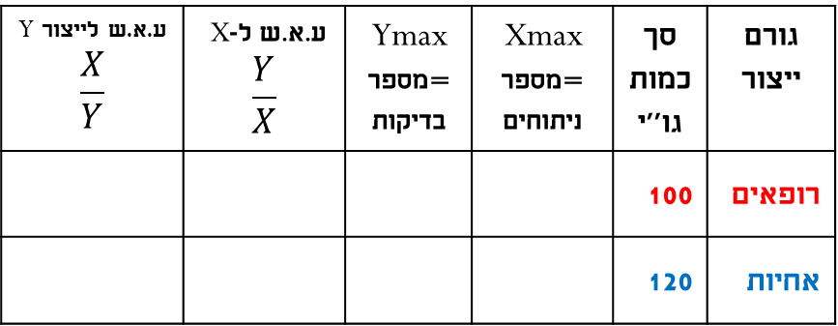
שאלה 4
בטסמניה יש 100 רופאים ו- 120 אחיות. לביצוע ניתוח זקוקים ל- 2 רופאים ואחות אחת. לביצוע בדיקה זקוקים לרופא אחד ו- 2 אחיות. הניחו שהמשק מייצר ביעילות ושניתן לבצע גם חלקי ניתוחים ובדיקות. מכאן ניתן להסיק כי:
1. יש יותר מתשובה אחת נכונה
2. כאשר כל הרופאים וכל האחיות מועסקים, העלות האלטרנטיבית הכוללת לביצוע ניתוחים היא 22 בדיקות.
3. בנקודה שבה כל הרופאים וכל האחיות מועסקים, הייצור יעיל יותר מאשר בשאר הנקודות על עקומת התמורה
4. כאשר מבוצעות 50 בדיקות, מבוצעים 20 ניתוחים.
5. כאשר מבוצעים 40 ניתוחים, קיימת אבטלה מבנית של אחיות
גורם ייצור | סך כמות גו''י | Xmax =מספר ניתוחים | Ymax =מספר בדיקות | ע.א.ש ל- X $$\frac{Y}{X}$$ | ע.א.ש לייצור Y $$\frac{X}{Y}$$
רופאים | 100
אחיות | 120

Slide 16
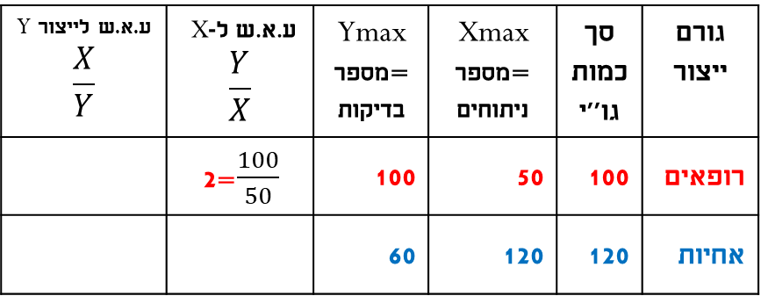
שאלה 4 (2 מגבלות)
בטסמניה יש 100 רופאים ו- 120 אחיות. לביצוע ניתוח זקוקים ל- 2 רופאים ואחות אחת. לביצוע בדיקה זקוקים לרופא אחד ו- 2 אחיות. הניחו שהמשק מייצר ביעילות ושניתן לבצע גם חלקי ניתוחים ובדיקות. מכאן ניתן להסיק כי:
1. יש יותר מתשובה אחת נכונה
2. כאשר כל הרופאים וכל האחיות מועסקים, העלות האלטרנטיבית הכוללת לביצוע ניתוחים היא 22 בדיקות.
3. בנקודה שבה כל הרופאים וכל האחיות מועסקים, הייצור יעיל יותר מאשר בשאר הנקודות על עקומת התמורה
4. כאשר מבוצעות 50 בדיקות, מבוצעים 20 ניתוחים.
5. כאשר מבוצעים 40 ניתוחים, קיימת אבטלה מבנית של אחיות
גורם ייצור | סך כמות גו''י | Xmax =מספר ניתוחים | Ymax =מספר בדיקות | ע.א.ש ל- X $$\frac{Y}{X}$$ | ע.א.ש לייצור Y $$\frac{X}{Y}$$
רופאים | 100 | 50 | 100 | $\frac{100}{50}$=2
אחיות | 120 | 120 | 60

Slide 17
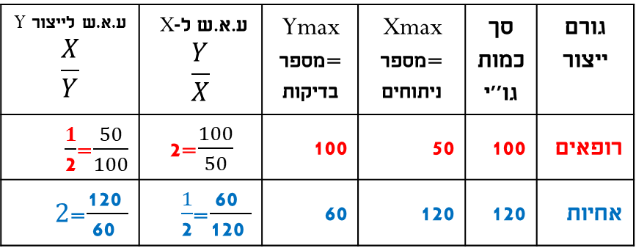









שאלה 4 (2 מגבלות)
בטסמניה יש 100 רופאים ו- 120 אחיות. לביצוע ניתוח זקוקים ל- 2 רופאים ואחות אחת. לביצוע בדיקה זקוקים לרופא אחד ו- 2 אחיות. הניחו שהמשק מייצר ביעילות ושניתן לבצע גם חלקי ניתוחים ובדיקות. מכאן ניתן להסיק כי:
1. יש יותר מתשובה אחת נכונה
2. כאשר כל הרופאים וכל האחיות מועסקים, העלות האלטרנטיבית הכוללת לביצוע ניתוחים היא 22 בדיקות.
3. בנקודה שבה כל הרופאים וכל האחיות מועסקים, הייצור יעיל יותר מאשר בשאר הנקודות על עקומת התמורה
4. כאשר מבוצעות 50 בדיקות, מבוצעים 20 ניתוחים.
5. כאשר מבוצעים 40 ניתוחים, קיימת אבטלה מבנית של אחיות
$$Y$$
$$\text{100}$$
גורם ייצור | סך כמות גו''י | Xmax =מספר ניתוחים | Ymax =מספר בדיקות | ע.א.ש ל- X $$\frac{Y}{X}$$ | ע.א.ש לייצור Y $$\frac{X}{Y}$$
רופאים | 100 | 50 | 100 | $\frac{100}{50}$=2 | $\frac{50}{100}$=$\frac{1}{\text{2}}$
אחיות | 120 | 120 | 60 | $\frac{\text{60 }}{\text{120 }}$=$\frac{1}{\text{2}}$ | $\frac{\text{12}\text{0 }}{\text{6}\text{0 }}$=$2$
$$\text{60}$$
$$46.66$$
$$−2$$
-0.5
$$\text{50}$$
$$X$$
$$26.66$$
$$\text{12}\text{0}$$

Slide 18
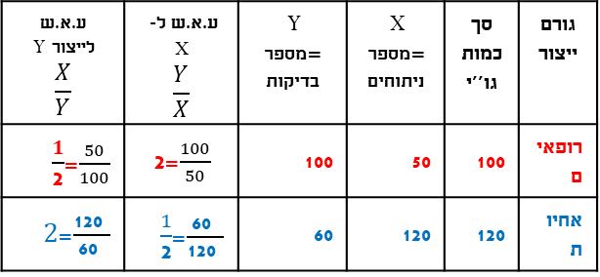
שאלה 4 (2 מגבלות)
בטסמניה יש 100 רופאים ו- 120 אחיות. לביצוע ניתוח זקוקים ל- 2 רופאים ואחות אחת. לביצוע בדיקה זקוקים לרופא אחד ו- 2 אחיות. הניחו שהמשק מייצר ביעילות ושניתן לבצע גם חלקי ניתוחים ובדיקות. מכאן ניתן להסיק כי:
1. יש יותר מתשובה אחת נכונה
2. כאשר כל הרופאים וכל האחיות מועסקים, העלות האלטרנטיבית הכוללת לביצוע ניתוחים היא 22 בדיקות.
נכון או לא?
$$Y$$
$$\text{100}$$
$$\text{60}$$
$$46.66$$
A
גורם ייצור | סך כמות גו''י | X =מספר ניתוחים | Y =מספר בדיקות | ע.א.ש ל- X $$\frac{Y}{X}$$ | ע.א.ש לייצור Y $$\frac{X}{Y}$$
רופאים | 100 | 50 | 100 | $\frac{100}{50}$=2 | $\frac{50}{100}$=$\frac{1}{\text{2}}$
אחיות | 120 | 120 | 60 | $\frac{\text{60 }}{\text{120 }}$=$\frac{1}{\text{2}}$ | $\frac{\text{12}\text{0 }}{\text{6}\text{0 }}$=$2$
$$−2$$
-0.5
$$\text{50}$$
$$X$$
$$26.66$$
$$\text{12}\text{0}$$

Slide 19
שאלה 4 (2 מגבלות)
בטסמניה יש 100 רופאים ו- 120 אחיות. לביצוע ניתוח זקוקים ל- 2 רופאים ואחות אחת. לביצוע בדיקה זקוקים לרופא אחד ו- 2 אחיות. הניחו שהמשק מייצר ביעילות ושניתן לבצע גם חלקי ניתוחים ובדיקות. מכאן ניתן להסיק כי:
1. יש יותר מתשובה אחת נכונה
2. כאשר כל הרופאים וכל האחיות מועסקים, העלות האלטרנטיבית הכוללת לביצוע ניתוחים היא 22 בדיקות.
לא נכון,
כאשר המשק מייצר בנקודת החיתוך של שתי המגבלות, הע.א.כ לייצור X=26.667 (ניתוחים)
הינה 13.33 (60-46.66=).
$$Y$$
$$\text{100}$$
$$\text{60}$$
$$46.66$$
A
גורם ייצור | סך כמות גו''י | X =מספר ניתוחים | Y =מספר בדיקות | ע.א.ש ל- X $$\frac{Y}{X}$$ | ע.א.ש לייצור Y $$\frac{X}{Y}$$
רופאים | 100 | 50 | 100 | $\frac{100}{50}$=2 | $\frac{50}{100}$=$\frac{1}{\text{2}}$
אחיות | 120 | 120 | 60 | $\frac{\text{60 }}{\text{120 }}$=$\frac{1}{\text{2}}$ | $\frac{\text{12}\text{0 }}{\text{6}\text{0 }}$=$2$
$$−2$$
-0.5
$$\text{50}$$
$$X$$
$$26.66$$
$$\text{12}\text{0}$$

Slide 20

שאלה 4 (2 מגבלות)
בטסמניה יש 100 רופאים ו- 120 אחיות. לביצוע ניתוח זקוקים ל- 2 רופאים ואחות אחת. לביצוע בדיקה זקוקים לרופא אחד ו- 2 אחיות. הניחו שהמשק מייצר ביעילות ושניתן לבצע גם חלקי ניתוחים ובדיקות. מכאן ניתן להסיק כי:
1. יש יותר מתשובה אחת נכונה
2. כאשר כל הרופאים וכל האחיות מועסקים, העלות האלטרנטיבית הכוללת לביצוע ניתוחים היא 22 בדיקות.
3. בנקודה שבה כל הרופאים וכל האחיות מועסקים, הייצור יעיל יותר מאשר בשאר הנקודות על עקומת התמורה
לא נכון, הייצור יעיל באותו אופן לאורך כל עקומת התמורה (הסלים הצהובים).
$$Y$$
$$\text{100}$$
גורם ייצור | סך כמות גו''י | X =מספר ניתוחים | Y =מספר בדיקות | ע.א.ש ל- X $$\frac{Y}{X}$$ | ע.א.ש לייצור Y $$\frac{X}{Y}$$
רופאים | 100 | 50 | 100 | $\frac{100}{50}$=2 | $\frac{50}{100}$=$\frac{1}{\text{2}}$
אחיות | 120 | 120 | 60 | $\frac{\text{60 }}{\text{120 }}$=$\frac{1}{\text{2}}$ | $\frac{\text{12}\text{0 }}{\text{6}\text{0 }}$=$2$
$$\text{60}$$
$$46.66$$
$$−2$$
-0.5
$$\text{50}$$
$$X$$
$$26.66$$
$$\text{12}\text{0}$$

Slide 21
שאלה 4 (2 מגבלות)
בטסמניה יש 100 רופאים ו- 120 אחיות. לביצוע ניתוח זקוקים ל- 2 רופאים ואחות אחת. לביצוע בדיקה זקוקים לרופא אחד ו- 2 אחיות. הניחו שהמשק מייצר ביעילות ושניתן לבצע גם חלקי ניתוחים ובדיקות. מכאן ניתן להסיק כי:
1. יש יותר מתשובה אחת נכונה
2. כאשר כל הרופאים וכל האחיות מועסקים, העלות האלטרנטיבית הכוללת לביצוע ניתוחים היא 22 בדיקות.
3. בנקודה שבה כל הרופאים וכל האחיות מועסקים, הייצור יעיל יותר מאשר בשאר הנקודות על עקומת התמורה
4. כאשר מבוצעות 50 בדיקות, מבוצעים 20 ניתוחים.
כן או לא?
$$Y$$
$$\text{100}$$
גורם ייצור | סך כמות גו''י | X =מספר ניתוחים | Y =מספר בדיקות | ע.א.ש ל- X $$\frac{Y}{X}$$ | ע.א.ש לייצור Y $$\frac{X}{Y}$$
רופאים | 100 | 50 | 100 | $\frac{100}{50}$=2 | $\frac{50}{100}$=$\frac{1}{\text{2}}$
אחיות | 120 | 120 | 60 | $\frac{\text{60 }}{\text{120 }}$=$\frac{1}{\text{2}}$ | $\frac{\text{12}\text{0 }}{\text{6}\text{0 }}$=$2$
$$\text{60}$$
$$46.66$$
$$−2$$
-0.5
$$\text{50}$$
$$X$$
$$26.66$$
$$\text{12}\text{0}$$

Slide 22
שאלה 4 (2 מגבלות)
בטסמניה יש 100 רופאים ו- 120 אחיות. לביצוע ניתוח זקוקים ל- 2 רופאים ואחות אחת. לביצוע בדיקה זקוקים לרופא אחד ו- 2 אחיות. הניחו שהמשק מייצר ביעילות ושניתן לבצע גם חלקי ניתוחים ובדיקות. מכאן ניתן להסיק כי:
1. יש יותר מתשובה אחת נכונה
2. כאשר כל הרופאים וכל האחיות מועסקים, העלות האלטרנטיבית הכוללת לביצוע ניתוחים היא 22 בדיקות.
3. בנקודה שבה כל הרופאים וכל האחיות מועסקים, הייצור יעיל יותר מאשר בשאר הנקודות על עקומת התמורה
4. כאשר מבוצעות 50 בדיקות, מבוצעים 20 ניתוחים.
נציב Y=50 במגבלת האחיות ונקבל:
$$Y$$
טענה 4 נכונה
$$\text{100}$$
Y=60-0.5*X=50
10=0.5X → 20=X
גורם ייצור | סך כמות גו''י | X =מספר ניתוחים | Y =מספר בדיקות | ע.א.ש ל- X $$\frac{Y}{X}$$ | ע.א.ש לייצור Y $$\frac{X}{Y}$$
רופאים | 100 | 50 | 100 | $\frac{100}{50}$=2 | $\frac{50}{100}$=$\frac{1}{\text{2}}$
אחיות | 120 | 120 | 60 | $\frac{\text{60 }}{\text{120 }}$=$\frac{1}{\text{2}}$ | $\frac{\text{12}\text{0 }}{\text{6}\text{0 }}$=$2$
$$\text{60}$$
$$46.66$$
$$−2$$
-0.5
$$\text{50}$$
$$X$$
$$26.66$$
$$\text{12}\text{0}$$

Slide 23
שאלה 4 (2 מגבלות)
בטסמניה יש 100 רופאים ו- 120 אחיות. לביצוע ניתוח זקוקים ל- 2 רופאים ואחות אחת. לביצוע בדיקה זקוקים לרופא אחד ו- 2 אחיות. הניחו שהמשק מייצר ביעילות ושניתן לבצע גם חלקי ניתוחים ובדיקות. מכאן ניתן להסיק כי:
1. יש יותר מתשובה אחת נכונה
2. כאשר כל הרופאים וכל האחיות מועסקים, העלות האלטרנטיבית הכוללת לביצוע ניתוחים היא 22 בדיקות.
3. בנקודה שבה כל הרופאים וכל האחיות מועסקים, הייצור יעיל יותר מאשר בשאר הנקודות על עקומת התמורה
4. כאשר מבוצעות 50 בדיקות, מבוצעים 20 ניתוחים. טענה נכונה
5. כאשר מבוצעים 40 ניתוחים, קיימת אבטלה מבנית של אחיות
כן או לא?
$$Y$$
$$\text{100}$$
גורם ייצור | סך כמות גו''י | X =מספר ניתוחים | Y =מספר בדיקות | ע.א.ש ל- X $$\frac{Y}{X}$$ | ע.א.ש לייצור Y $$\frac{X}{Y}$$
רופאים | 100 | 50 | 100 | $\frac{100}{50}$=2 | $\frac{50}{100}$=$\frac{1}{\text{2}}$
אחיות | 120 | 120 | 60 | $\frac{\text{60 }}{\text{120 }}$=$\frac{1}{\text{2}}$ | $\frac{\text{12}\text{0 }}{\text{6}\text{0 }}$=$2$
$$\text{60}$$
$$46.66$$
$$−2$$
-0.5
$$\text{50}$$
$$X$$
$$26.66$$
$$\text{12}\text{0}$$

Slide 24


שאלה 4 (2 מגבלות)
בטסמניה יש 100 רופאים ו- 120 אחיות. לביצוע ניתוח זקוקים ל- 2 רופאים ואחות אחת. לביצוע בדיקה זקוקים לרופא אחד ו- 2 אחיות. הניחו שהמשק מייצר ביעילות ושניתן לבצע גם חלקי ניתוחים ובדיקות. מכאן ניתן להסיק כי:
1. יש יותר מתשובה אחת נכונה
2. כאשר כל הרופאים וכל האחיות מועסקים, העלות האלטרנטיבית הכוללת לביצוע ניתוחים היא 22 בדיקות.
3. בנקודה שבה כל הרופאים וכל האחיות מועסקים, הייצור יעיל יותר מאשר בשאר הנקודות על עקומת התמורה
4. כאשר מבוצעות 50 בדיקות, מבוצעים 20 ניתוחים. טענה 4 נכונה
5. כאשר מבוצעים 40 ניתוחים, קיימת אבטלה מבנית של אחיות
כן, כיוון שכאשר X =40המגבלה הפנימית היא של הרופאים, ואילו החיצונית היא של האחיות, החיצונית היא באבטלה מבנית.
$$Y$$
טענה 5 גם היא נכונה
$$\text{100}$$
רופאים
$$\text{60}$$
גורם ייצור | סך כמות גו''י | X =מספר ניתוחים | Y =מספר בדיקות | ע.א.ש ל- X $$\frac{Y}{X}$$ | ע.א.ש לייצור Y $$\frac{X}{Y}$$
רופאים | 100 | 50 | 100 | $\frac{100}{50}$=2 | $\frac{50}{100}$=$\frac{1}{\text{2}}$
אחיות | 120 | 120 | 60 | $\frac{\text{60 }}{\text{120 }}$=$\frac{1}{\text{2}}$ | $\frac{\text{12}\text{0 }}{\text{6}\text{0 }}$=$2$
$$46.66$$
B
אחיות
$$−2$$
-0.5
$$X$$
$$26.66$$
$$\text{50}$$
$$\text{12}\text{0}$$
תשובה 1 היא הנכונה (יש יותר מתשובה אחת נכונה)

Slide 25
שאלה 5
במשק 1,200 עובדים ו 1,200 מכונות.
לייצור יחידה אחת של X נחוצים 3 עובדים ו 2 מכונות.
לייצור יחידה אחת של Y נחוצים 60 עובדים ו 10 מכונות. ידוע שמייצרים 100 יחידות של X, מכאן
1. הואיל והייצור יעיל, אזי כל העובדים מועסקים וכל המכונות מנוצלות
2. אם יש מכונות שאינן מנוצלות, פירוש הדבר שהייצור במשק הוא מתחת לעקומת התמורה שלו
3. כל המכונות מנוצלות, אך יש 200 עובדים שאינם מועסקים
4. כל העובדים מועסקים, אך יש 850 מכונות שאינן מנוצלות
5. כל התשובות האחרות אינן נכונות

Slide 26
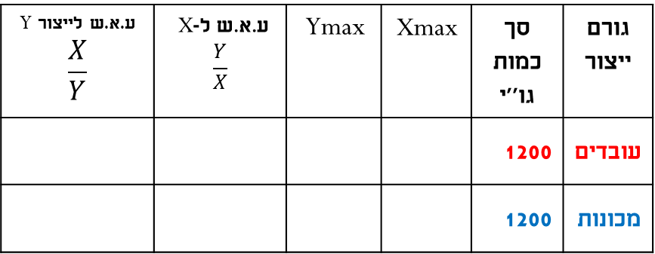
פתרון שאלה 5
במשק 1,200 עובדים ו 1,200 מכונות.
לייצור יחידה אחת של X נחוצים 3 עובדים ו 2 מכונות.
לייצור יחידה אחת של Y נחוצים 60 עובדים ו 10 מכונות.
ידוע שמייצרים 100 יחידות של X,
גורם ייצור | סך כמות גו''י | Xmax | Ymax | ע.א.ש ל- X $$\frac{Y}{X}$$ | ע.א.ש לייצור Y $$\frac{X}{Y}$$
עובדים | 1200
מכונות | 1200

Slide 27
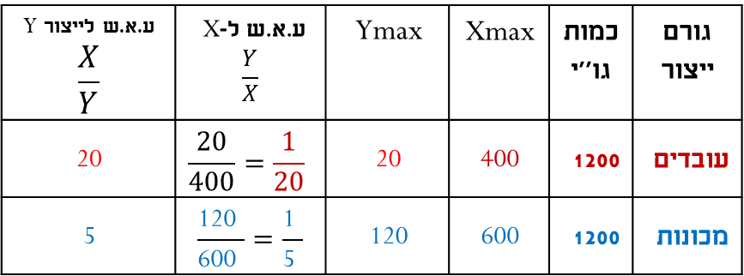
פתרון שאלה 5
במשק 1,200 עובדים ו 1,200 מכונות.
לייצור יחידה אחת של X נחוצים 3 עובדים ו 2 מכונות.
לייצור יחידה אחת של Y נחוצים 60 עובדים ו 10 מכונות.
ידוע שמייצרים 100 יחידות של X,
גורם ייצור | כמות גו''י | Xmax | Ymax | ע.א.ש ל- X $$\frac{Y}{X}$$ | ע.א.ש לייצור Y $$\frac{X}{Y}$$
עובדים | 1200 | 400 | 20 | $$\frac{20}{400}=\frac{1}{20}$$ | 20
מכונות | 1200 | 600 | 120 | $$\frac{\text{120} }{\text{600} }=\frac{\text{1} }{\text{5} }$$ | 5

Slide 28



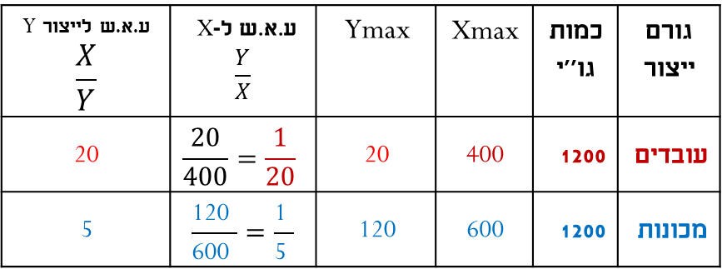

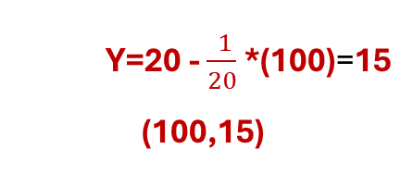




פתרון שאלה 5
כל העובדים מועסקים,
קיימת אבטלה מבנית של מכונות, מועסקות 200 מכונות בייצור X (100*2מכונות ) ועוד 150 מכונות (15*10מכונות) כלומר 350 מכונות מועסקות מתוך 1200, השאר 850 מכונות הן באבטלה.
במשק 1,200 עובדים ו 1,200 מכונות.
לייצור יחידה אחת של X נחוצים 3 עובדים ו 2 מכונות.
לייצור יחידה אחת של Y נחוצים 60 עובדים ו 10 מכונות.
ידוע שמייצרים 100 יחידות של X,
גורם ייצור | כמות גו''י | Xmax | Ymax | ע.א.ש ל- X $$\frac{Y}{X}$$ | ע.א.ש לייצור Y $$\frac{X}{Y}$$
עובדים | 1200 | 400 | 20 | $$\frac{20}{400}=\frac{1}{20}$$ | 20
מכונות | 1200 | 600 | 120 | $$\frac{\text{120} }{\text{600} }=\frac{\text{1} }{\text{5} }$$ | 5
$$Y$$
$$\text{120}$$
Y=20 - $\frac{ 1}{20}$ *(100)=15
(100,15)
(100,15)
$$\text{20}$$
$$−\frac{1}{20}$$
-$\frac{\text{1} }{\text{5} }$
$$\text{400}$$
$$\text{600}$$
$$X$$
4. כל העובדים מועסקים, אך יש 850 מכונות שאינן מנוצלות

Slide 29
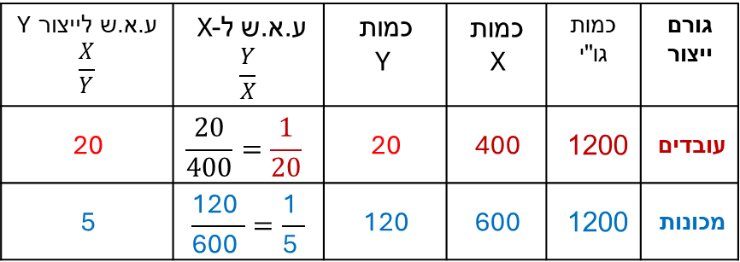
פתרון שאלה 5
במשק 1,200 עובדים ו 1,200 מכונות.
לייצור יחידה אחת של X נחוצים 3 עובדים ו 2 מכונות.
לייצור יחידה אחת של Y נחוצים 60 עובדים ו 10 מכונות.
ידוע שמייצרים 100 יחידות של X, מכאן:
גורם ייצור | כמות גו''י | כמות X | כמות Y | ע.א.ש ל- X $$\frac{Y}{X}$$ | ע.א.ש לייצור Y $$\frac{X}{Y}$$
עובדים | 1200 | 400 | 20 | $$\frac{20}{400}=\frac{1}{20}$$ | 20
מכונות | 1200 | 600 | 120 | $$\frac{\text{120} }{\text{600} }=\frac{\text{1} }{\text{5} }$$ | 5
1. העלות האלטרנטיבית השולית בייצור X היא 20 והעלות האלטרנטיבית הממוצעת בייצור X היא 0.05
2. העלות האלטרנטיבית השולית בייצור Y היא 60 והעלות האלטרנטיבית הכוללת בייצור Y היא 200
3. העלות האלטרנטיבית השולית בייצור Y היא 20 והעלות האלטרנטיבית הכוללת בייצור Y היא 300
4. העלות האלטרנטיבית השולית בייצור X היא 0.05 והעלות האלטרנטיבית הכוללת בייצור X היא 115
5. כל התשובות האחרות אינן נכונות

Slide 30






שאלה 5
במשק 1,200 עובדים ו 1,200 מכונות. לייצור יחידה אחת של X נחוצים 3 עובדים ו 2 מכונות. לייצור יחידה אחת של Y נחוצים 60 עובדים ו 10 מכונות. ידוע שמייצרים 100 יחידות של X, מכאן
$$Y$$
Y=20 - $\frac{ 1}{20}$ *(100)=15
(100,15)
ע.א.ש לייצור Y15= X20
$$\text{20}$$
ע.א.כ לייצור 15=Y
400 – 100= 300X
$$−\frac{1}{20}$$
$$\text{400}$$
$$X$$
1. העלות האלטרנטיבית השולית בייצור X היא 20 והעלות האלטרנטיבית הממוצעת בייצור X היא 0.05
2. העלות האלטרנטיבית השולית בייצור Y היא 60 והעלות האלטרנטיבית הכוללת בייצור Y היא 200
3. העלות האלטרנטיבית השולית בייצור Y היא 20 והעלות האלטרנטיבית הכוללת בייצור Y היא 300
4. העלות האלטרנטיבית השולית בייצור X היא 0.05 והעלות האלטרנטיבית הכוללת בייצור X היא 115
5. כל התשובות האחרות אינן נכונות

Slide 31
שאלה 6
משק עם עקומת תמורה קעורה (כללית) מייצר כמויות חיוביות משני המוצרים. ידוע כי בנקודת הייצור העלות האלטרנטיבית השולית ליצור X הינה 3 יחידות Y, וכן כי המשק מייצר 100 יחידות X.
מה ניתן לומר על העלות האלטרנטיבית הכוללת לייצור X בנקודת הייצור?
1. קטנה מ- 300 יחידות Y
2. שווה ל- 300 יחידות Y
3. גדולה מ- 300 יחידות Y
4. כל התשובות האחרות לא נכונות

Slide 32
שאלה 6
משק עם עקומת תמורה קעורה (כללית) מייצר כמויות חיוביות משני המוצרים. ידוע כי בנקודת הייצור העלות האלטרנטיבית השולית ליצור X הינה 3 יחידות Y, וכן כי המשק מייצר 100 יחידות X. מה ניתן לומר על העלות האלטרנטיבית הכוללת לייצור X בנקודת הייצור?
1. קטנה מ- 300 יחידות Y
2. שווה ל- 300 יחידות Y
3. גדולה מ- 300 יחידות Y
4. כל התשובות האחרות לא נכונות
Y
Ymax-Ya
פחות מ-300
300
Ymax
-3
a)100,Y(
Ya
X
100

